Slide 1
Elektrické měřící přístroje a měření

Slide 2
Elektrické měřící přístroje a měření
Otázka 2
Měřící přístroje

Slide 3
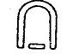



Základní vlastnosti měřících přístrojů
Měřící rozsah
Vlastní spotřeba
Třída přesnosti
Přetížitelnost
Značky na stupnici
velikost měřené veličiny pro vytvoření plné výchylky
energie spotřebovaná MP na vytvoření max. výchylky
max. procentní chyba při plné výchylce
násobek měř. veličiny , kterou přístroj vydrží po určitou dobu bez poškození
blíže charakterizují jeho vlastnosti
magnetoelektrická
magnetoelektrická s
elektronickým převodníkem
elektromagnetická

Slide 4
Rozdělení měřících přístrojů
Elektromechanické – tj. ručkové
Elektronické – obsahují část elektronickou
Elektromechanické (ručkové) se nazývají, protože se skládají z části:
Elektrické jako jsou cívky, svorky, vodiče, rezistory atd.
Mechanické jako jsou otočná část s uložením a ukazatelem, stupnice, základna atd.
Výhody:
přehledné a rychlé sledování údajů zvláště tam, kde je třeba rychle reagovat na jejich údaje (např. dopravní prostředky, velíny průmyslových provozů)
okamžité rozlišení nárůstu a poklesu sledované veličiny
Nevýhody:
omezené funkční vlastnosti jako např. citlivost, přesnost, kmitočtový rozsah, spotřeba
náročné na materiály, pracné ve výrobě
malá otřesuvzdornost a odolnost proti vnějšímu prostředí

Slide 5
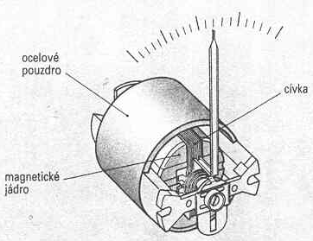
Magnetoelektrická soustava
Princip : vzájemné silové působení magnetického pole stálého magnetu a magnetického pole otočné cívky, kterou protéká měřený el. proud.
Vlastnosti
Velmi dobrá citlivost – až 10ky μA, třída přesnosti – běžně 1,5 až 2,5%, popř. i lepší
Malá spotřeba, daná vysokým odporem otočné cívky, navinuté ze slabého drátu
Měří ss proud, v případě proměnného proudu měří jeho střední hodnotu
Lineární stupnice
Malá přetížitelnost (větším proudem se poškodí vinutí cívky i přívodní pružinky)
Necitlivost k cizím magnetickým polím
Použití
Univerzální, jako voltmetry a ampérmetry, vyhodnocovací zařízení elektronických měřících přístrojů, jako např. měřiče výkonu, účiníku (silnoproud), elektronické voltmetry atd.

Slide 6

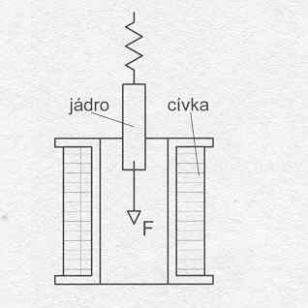
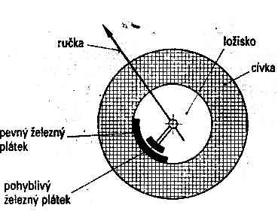
Elektromagnetická soustava
Princip:
Silové účinky magnetického pole elektromagnetu. Velikost silového působení závisí na druhé mocnině proudu, protékajícího měřící cívkou
Vlastnosti
Měří ss a stř proud a napětí o kmitočtu do několika set Hz
Stupnice je nerovnoměrná, měří ef. hodnotu stř. průběhu
Je dostatečně přesný – v běžném provedení třída přesnosti 1,5 až 2,5
Je velmi odolný proti přetížení a nárazům el. proudu
Konstrukce je jednoduchá, jsou levné
Má velkou spotřebu
Použití
Měření napětí a proudů, hlavně střídavých. Převážně se používají jako panelová, rozvaděčová měřidla v silnoproudé elektrotechnice.

Slide 7
Elektronické měřící přístroje
Základní přednosti:
Podstatně menší spotřeba – tj. vysoký R_{VST} voltmetrů (standartně 10MΩ), malý úbytek napětí u ampérmetrů (dle provedení až jednotky mV)
Velký kmitočtový rozsah – Hz až GHz
Vysoká citlivost – tj.základní rozsah mV a nižší (µV)
Podle zpracování signálu dělíme:
Analogové
Číslicové

Slide 8
Analogové elektronické voltmetry
Skládají se z části:
elektronické, která upravuje nevýhodné vlastnosti ručkových přístrojů a upravuje parametry signálu pro další zpracování
části vyhodnocovací (odečítací), což je ručkový MP soustavy magnetoelektrické.
Ux
MU
VO
MP
VO - vstupní obvody pro úpravu signálu (zeslabení – dělič napětí, zesílení – zesilovač)
MU - měřící usměrňovač pro usměrnění měřeného signálu (má lineární VA charakteristiku)
MP - měřící přístroj pro odečítání velikosti měřeného napětí – magnetoelektrický MP
Vlastnosti:
R_{VST} 1 – 10MΩ
Rozsah U_{X} – jednotky mV až 1000V
Kmitočtový rozsah – Hz až MHz
Přesnost 1 – 5%

Slide 9
Číslicové měřící přístroje
Ux
VO
MU
AD
ZJ
Funkce bloků VO a MU je stejná jako u analogového voltmetru,
D - analogově číslicový převodník, který měřené napětí převádí do číslicové podoby
ZJ - zobrazovací jednotka – displej
Vlastnosti
R_{VST} standartně 10MΩ
Kmitočtový rozsah dle účelu a provedení Hz – GHz
Přesnost u levných přístrojů 1 – 2%, u kvalitních a laboratorních provedení 0,05% a lepší
Většinou je Vmetr kombinován s možnostmi měření jiných veličin – číslicový multimetr
Možnost přenosu měřených dat do prostředků výpočetní techniky (např. přes USB do PC), archivace dat, automatické přepínání rozsahů atd.
Podstatně větší funkční možnosti jako automatické přepínání rozsahů, vlastní kalibrace a kontrola funkčnosti, indikace max. a min. hodnot atd.

Slide 10
Děkuji za pozornost

